Slide 1

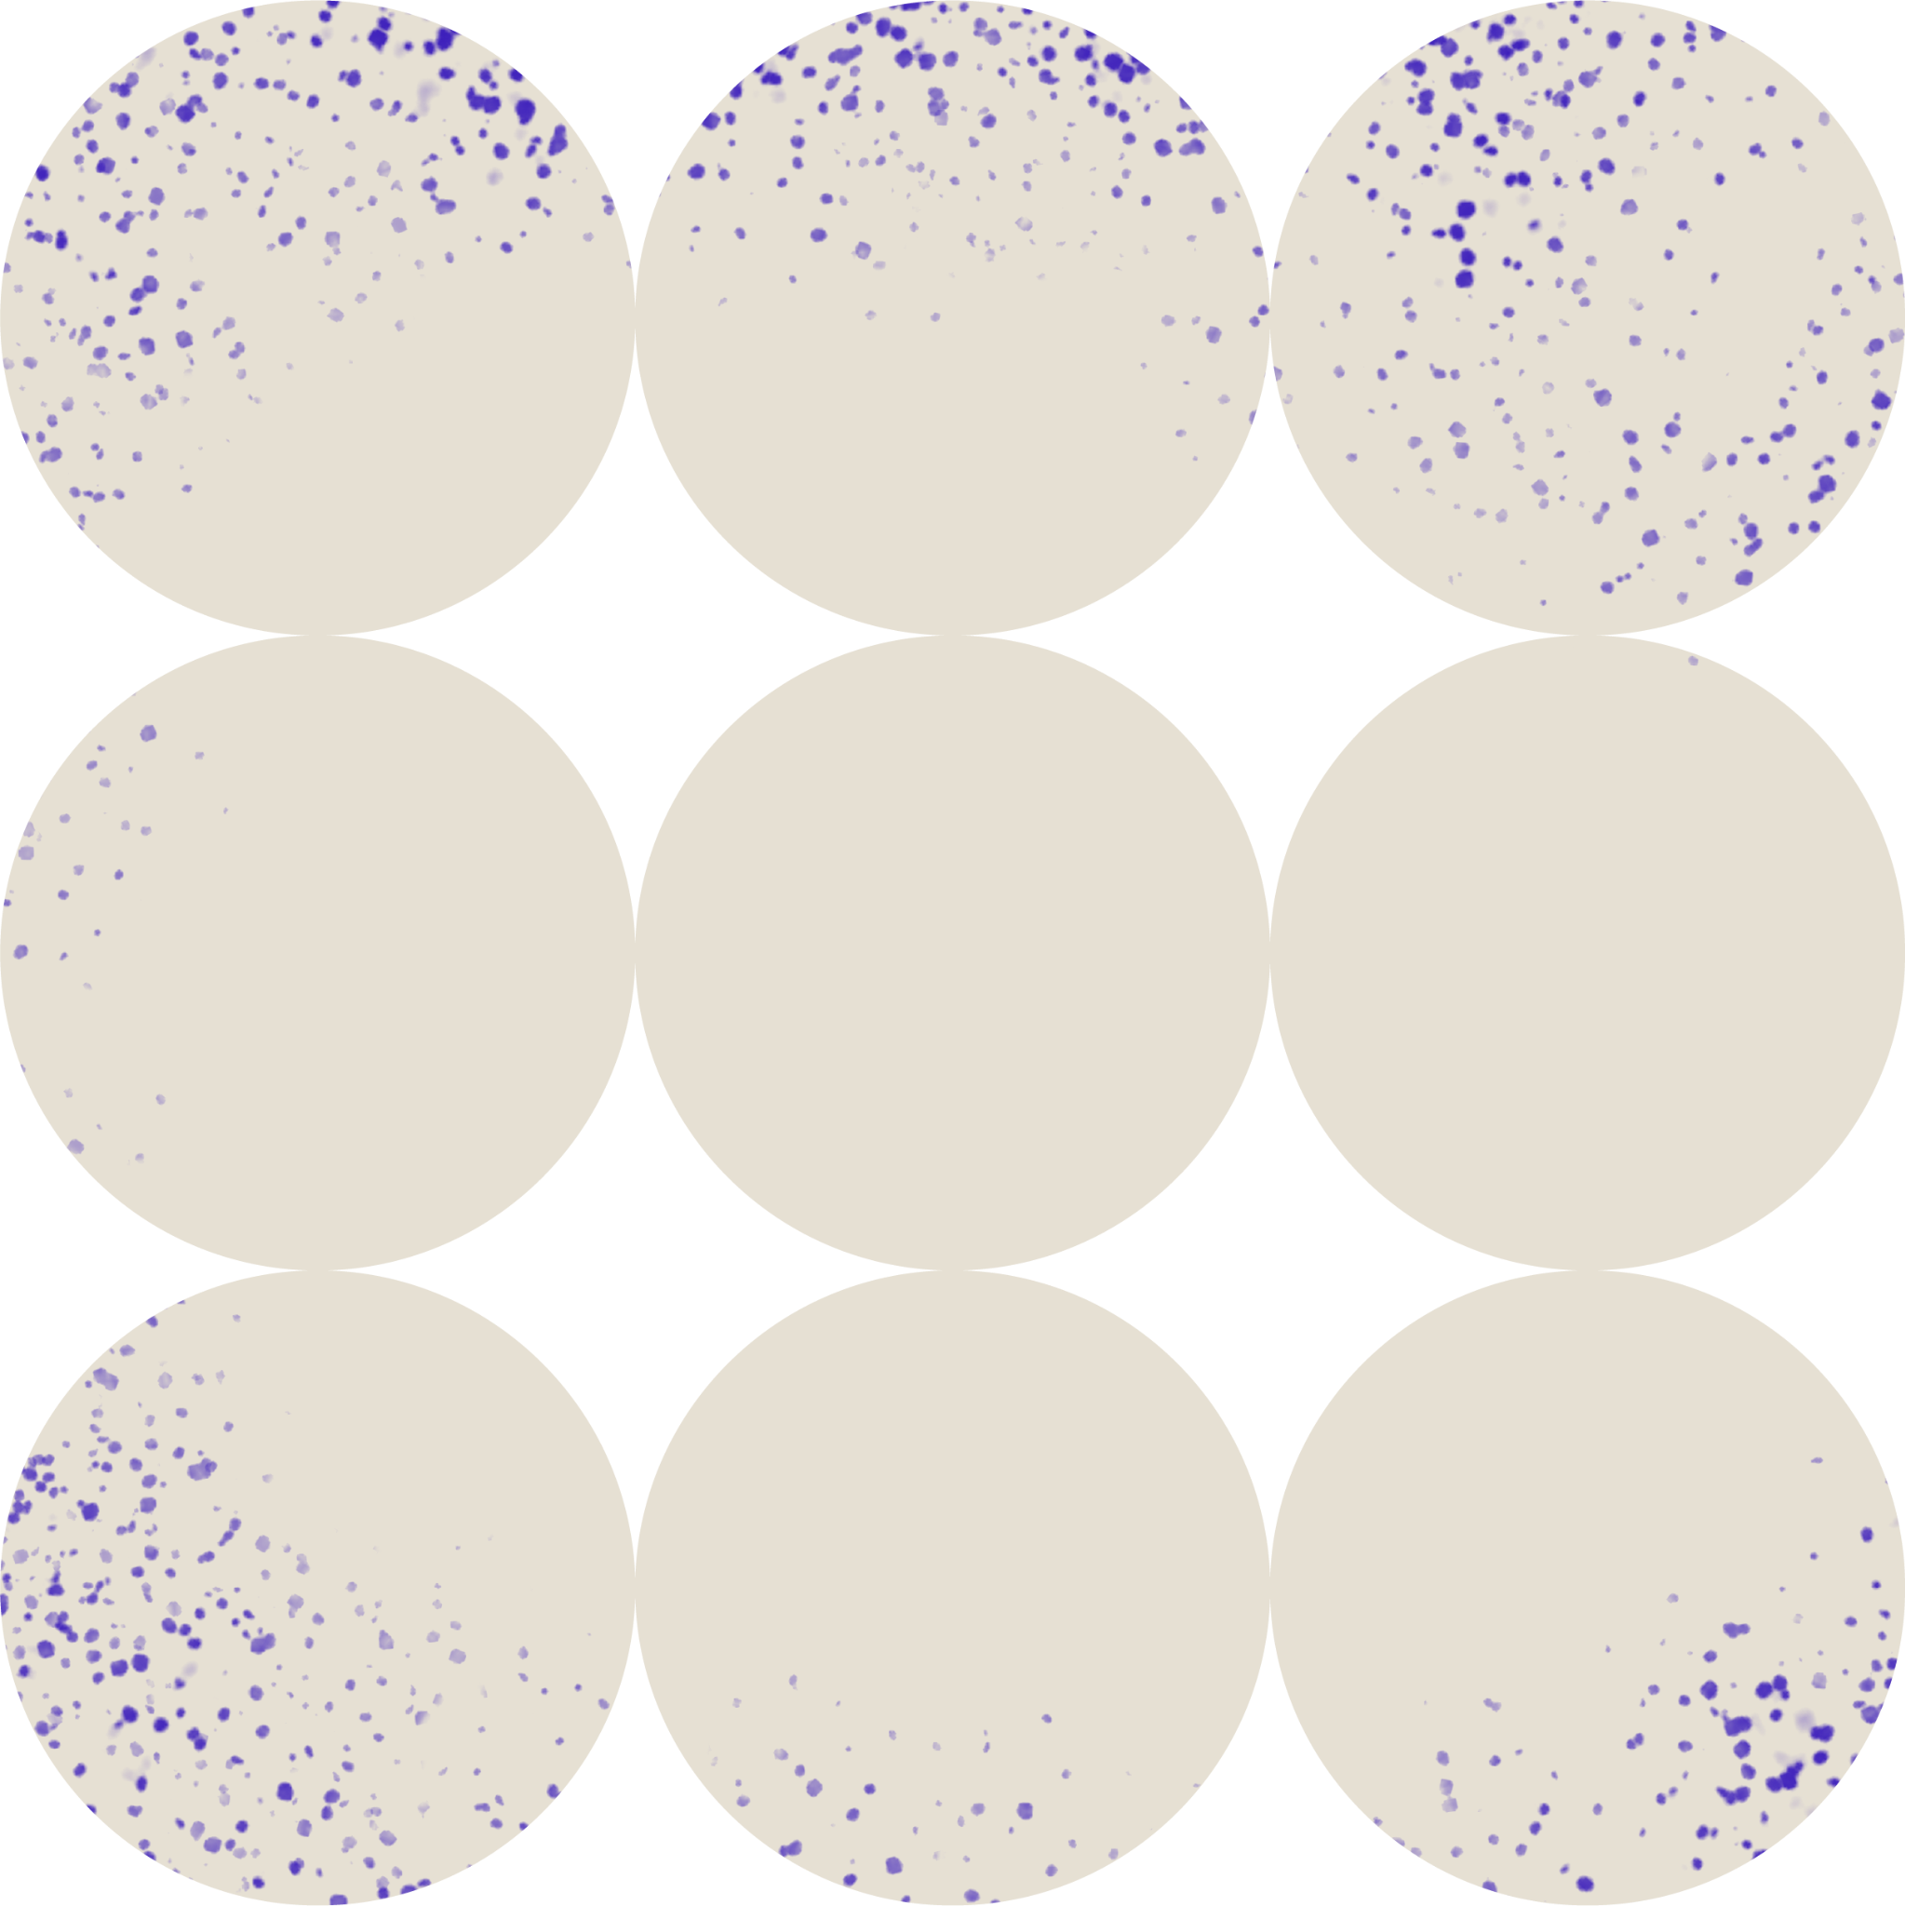

Kritisch denken
Maak een keuze
Lesfiche 2
Lespakket Beeldbewust
Notes:
Kies zelf enkele beelden uit via de kerncollectie van FOMU of ga aan de slag met de voorbeelden in de presentatie.

Slide 2





Stap 1
Opwarmer
Notes:
Stap 1 opwarmer
Toon vijf beelden uit de FOMU-collectie die te maken hebben met huis / thuis.
Leerlingen leggen de foto’s op een rij van thuis naar huis.
Bespreek nadien klassikaal hoe de groepjes de foto’s gelegd hebben.
Richtvragen
Is het beeld van een huis / thuis voor iedereen hetzelfde?
Zegt een beeld alles?
…

Slide 3
Huis …… thuis
Werk in duo’s
Leg de foto’s op een rij van huis naar thuis
Notes:
Opdracht optie 1

Slide 4
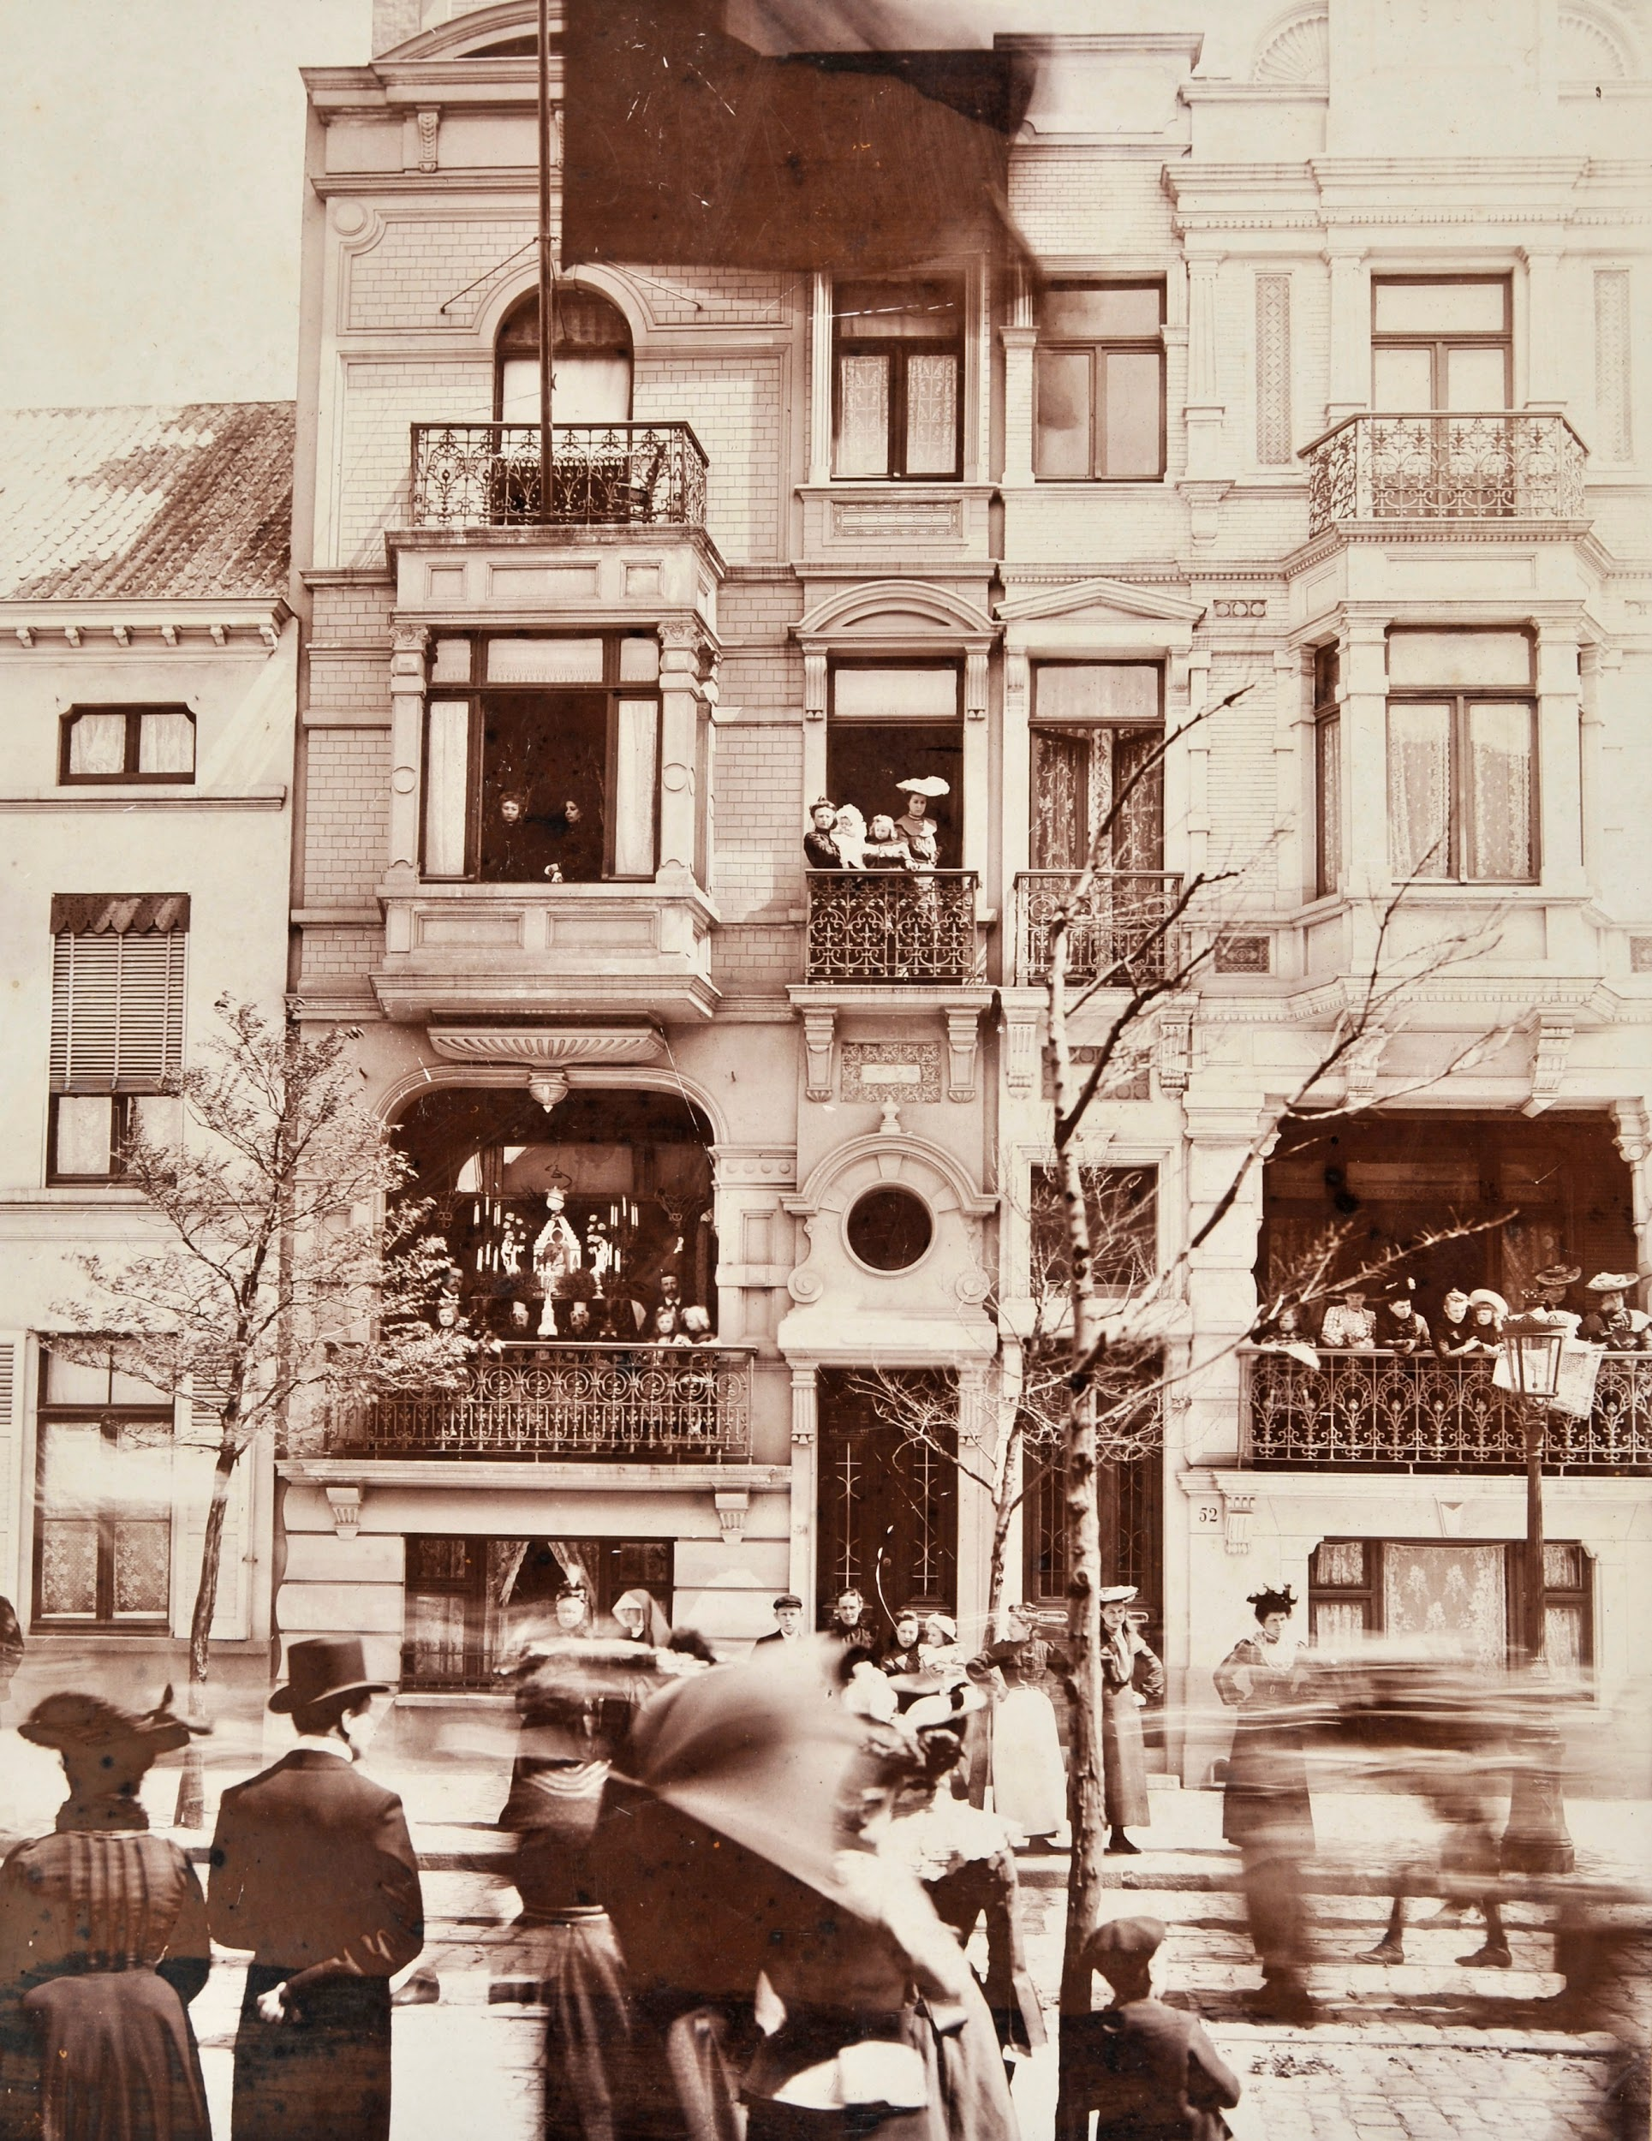
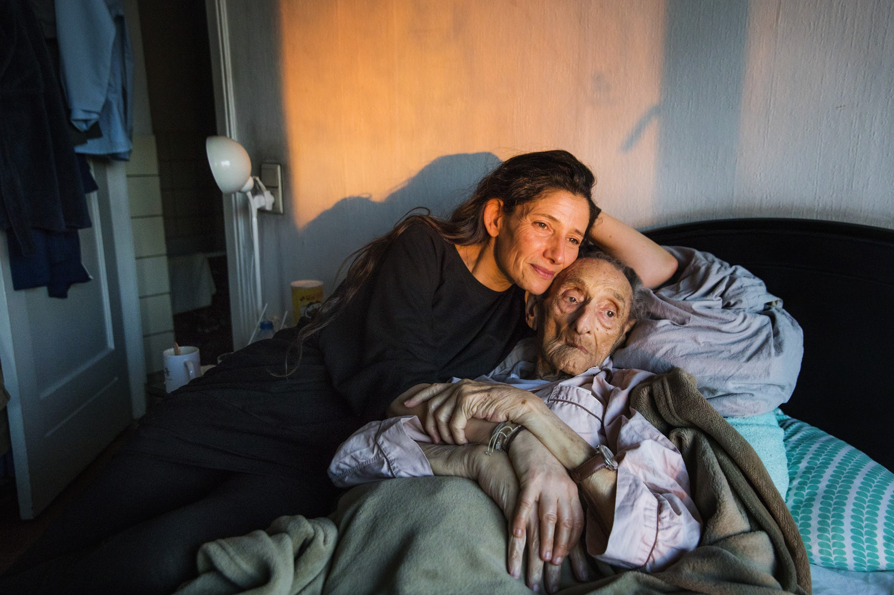
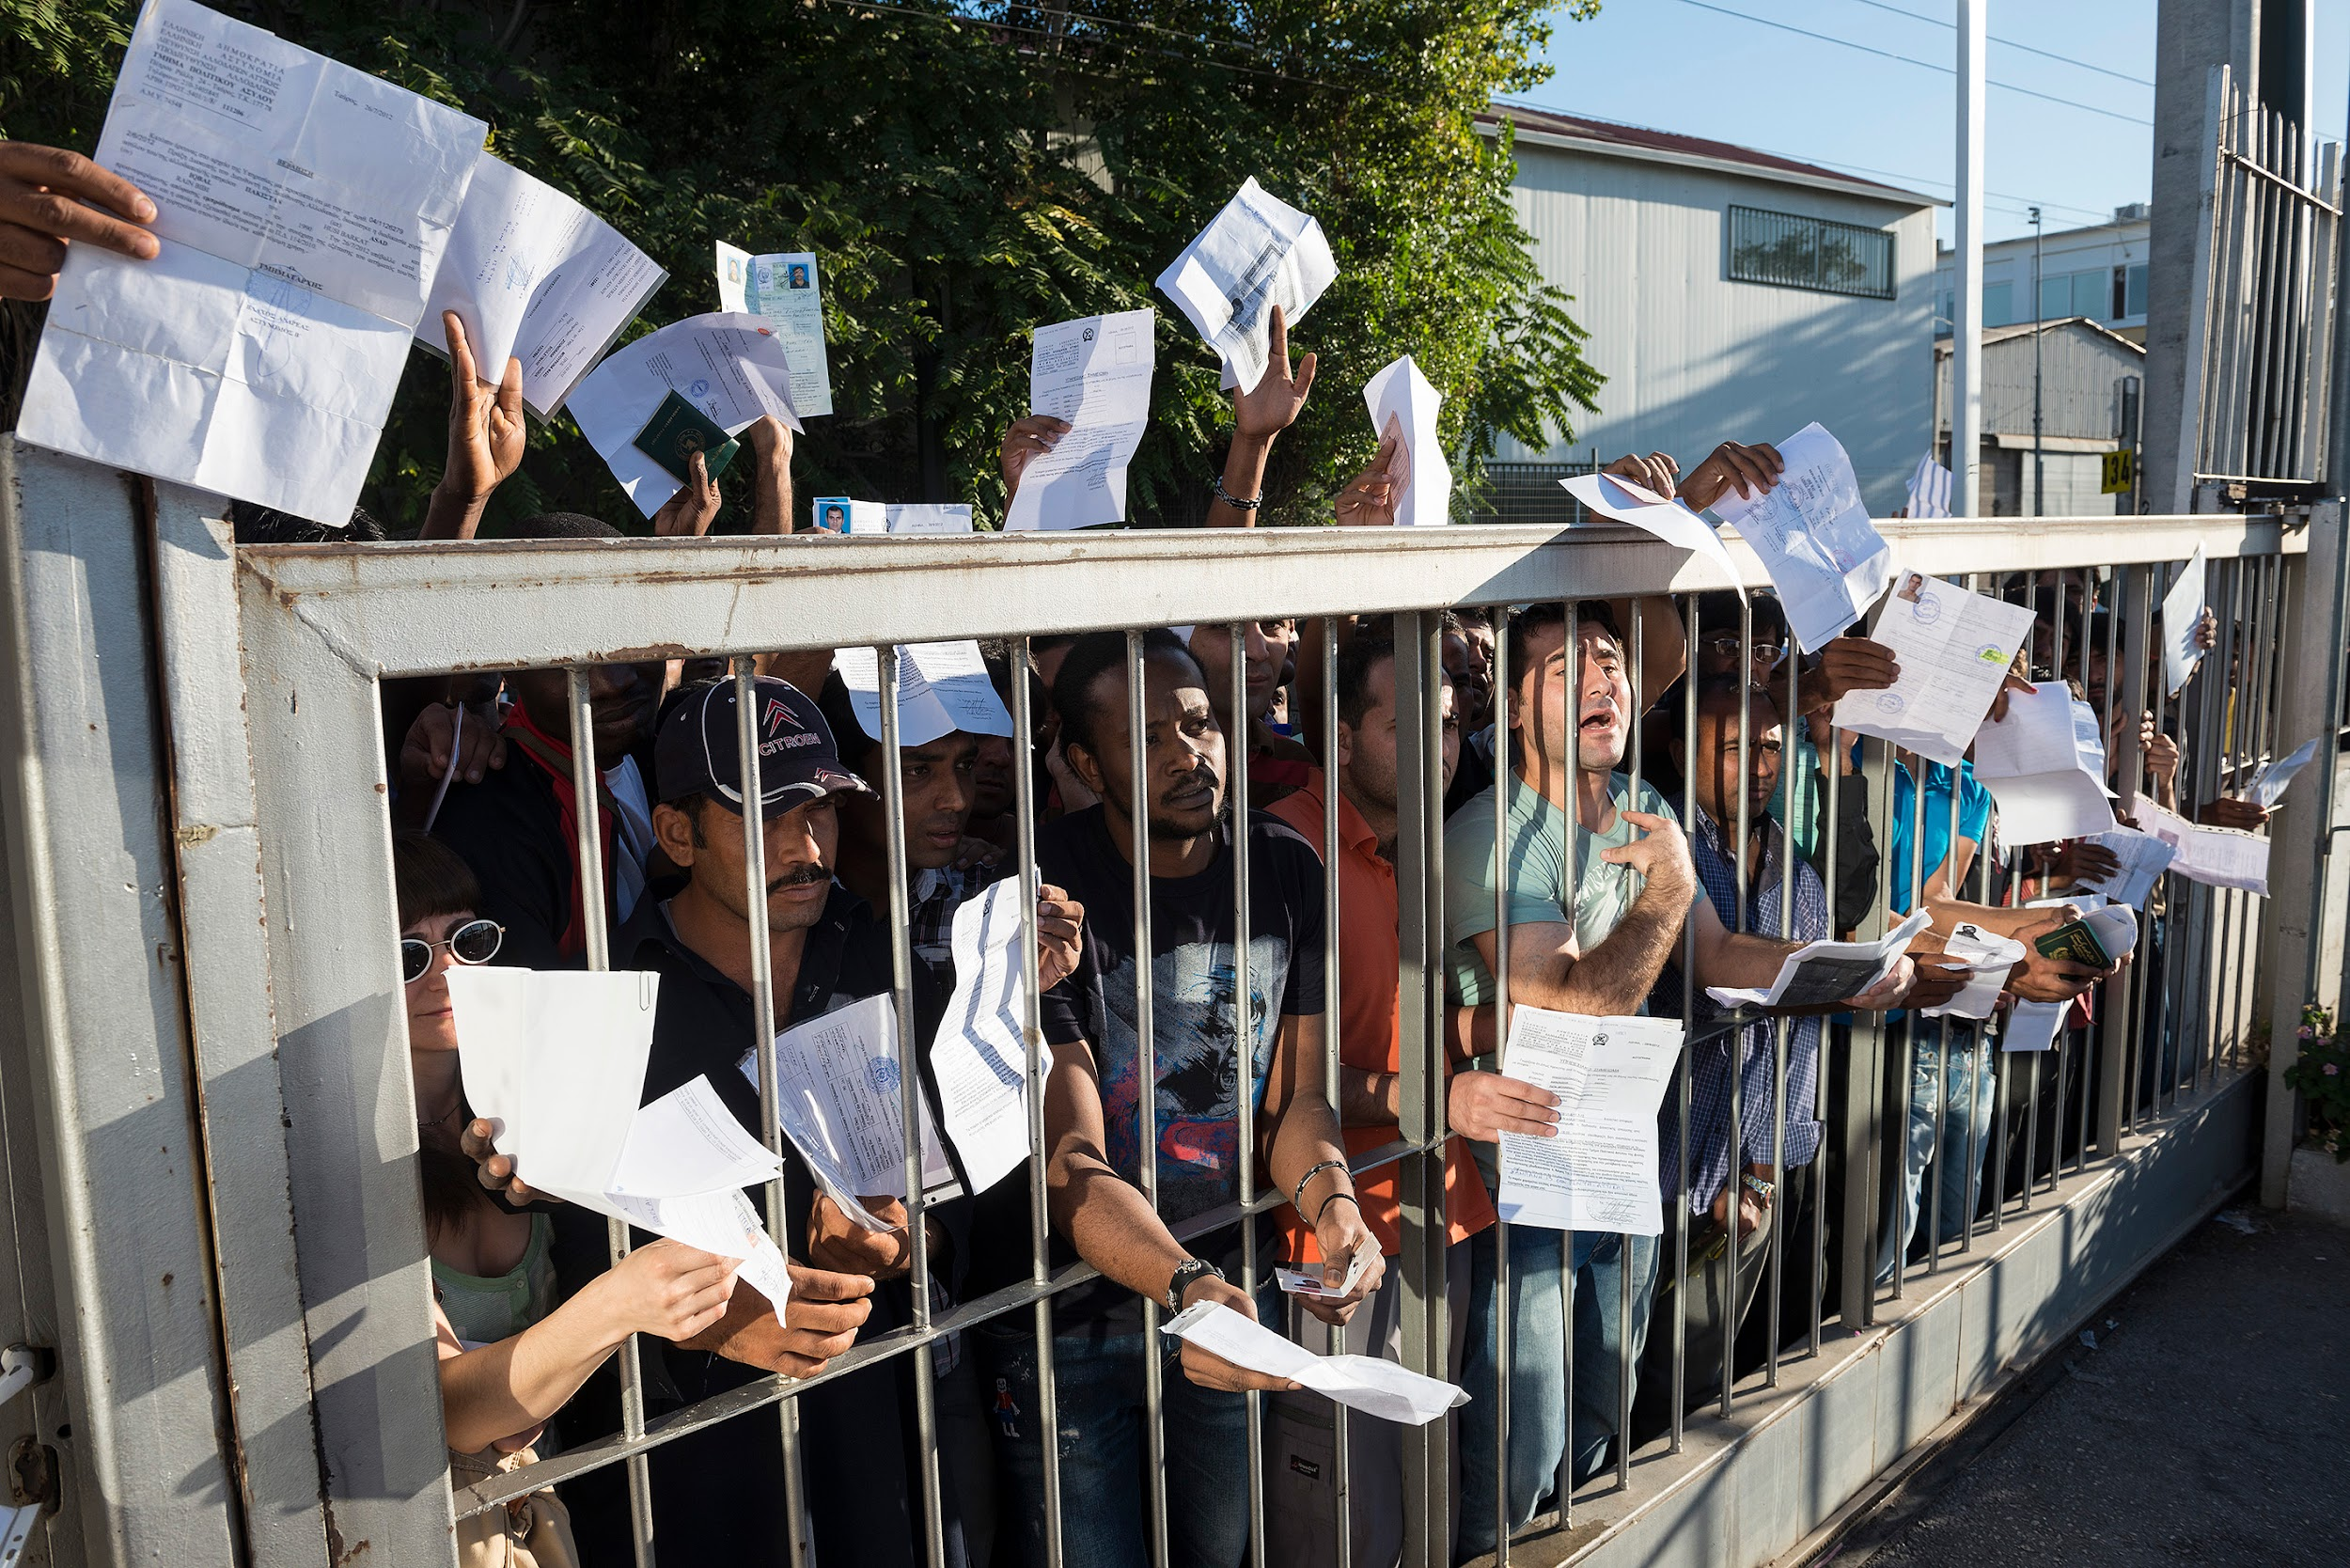
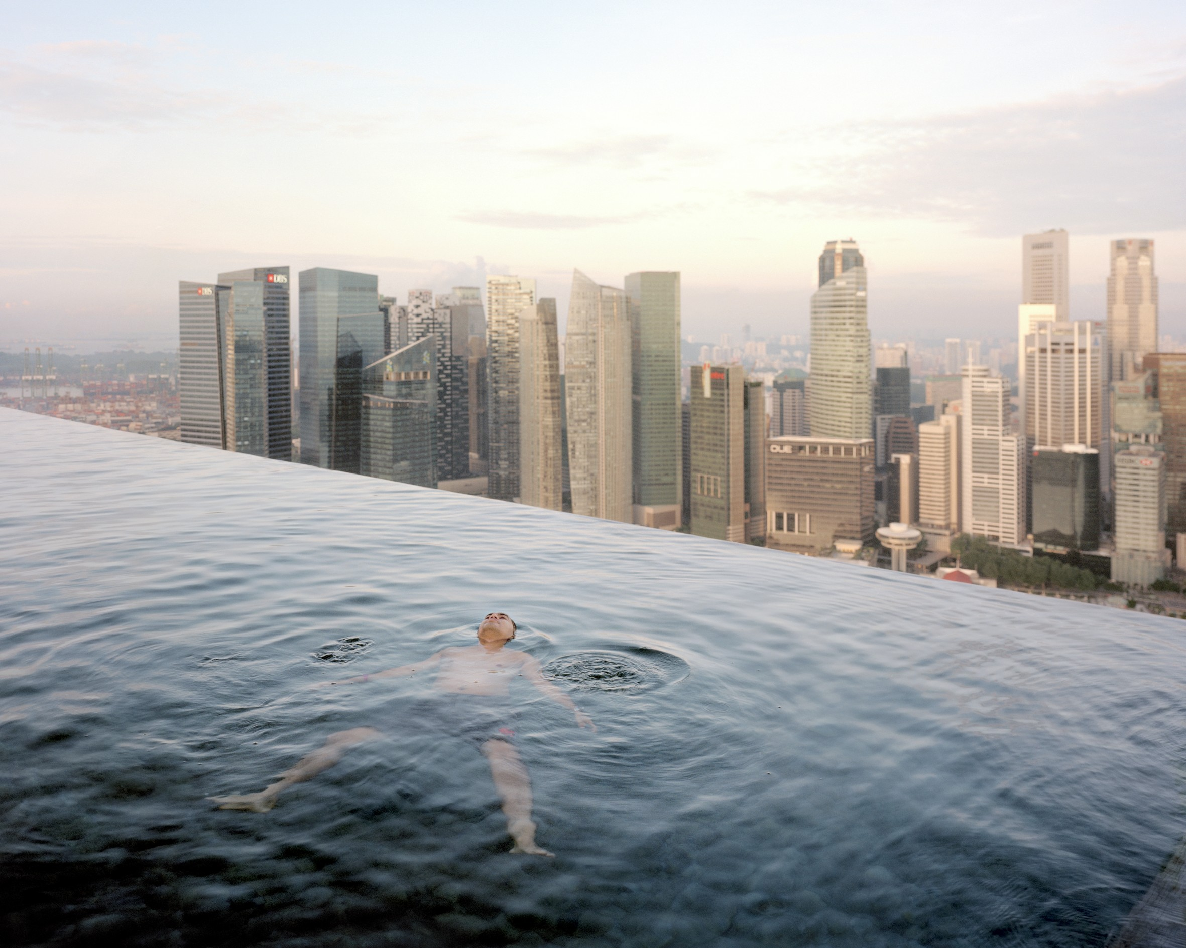
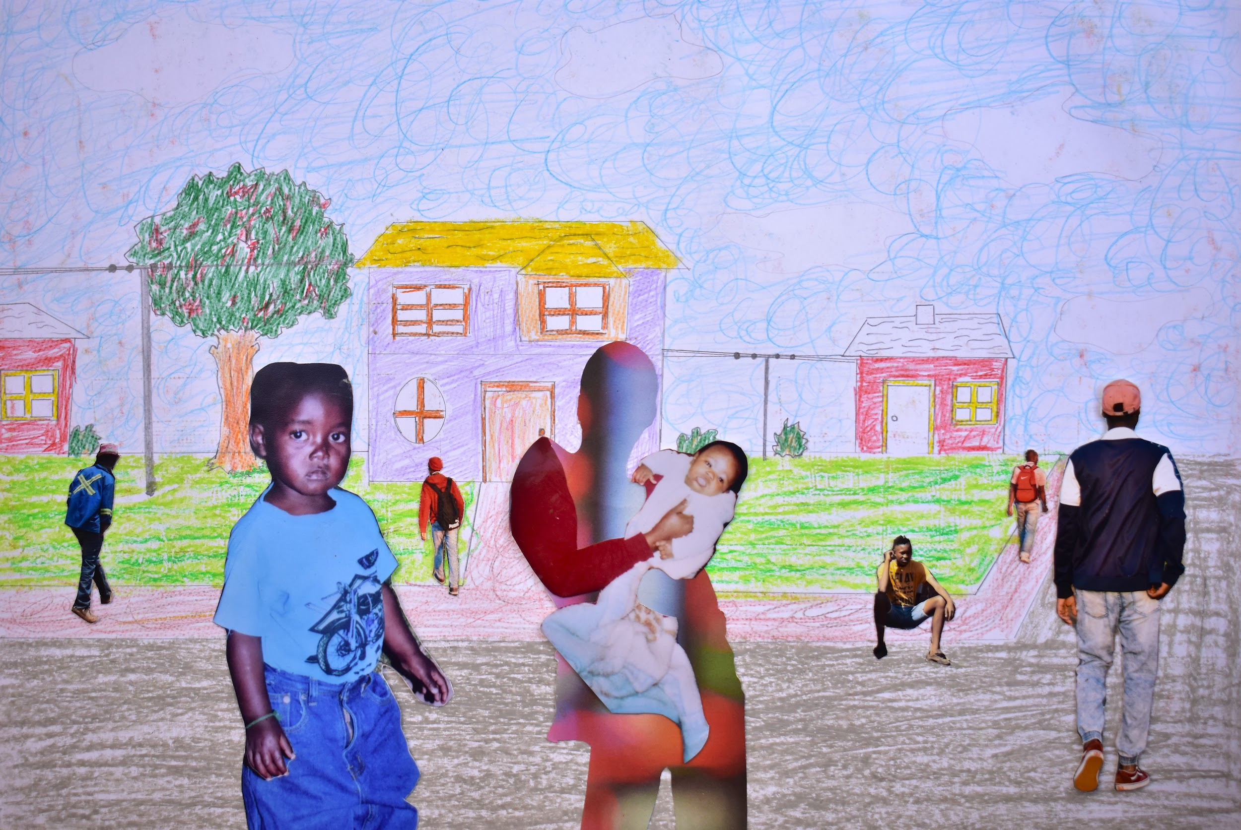
1
Jean-François Asaert-Pierloot, Bewegingsstudie - processie in de straat, ca. 1900, Collectie FOMU, P/1997/64
2
Aurélie Geurts, Carole & Jozef, March, Antwerp, uit de serie Carole & Joseph, 2021, Collectie FOMU, 2021/45 © Aurélie Geurts 2026
3
Nick Hannes, Asylum seekers, Athens, Greece, uit de serie Mediterranean. The Continuity of Man, 2010-2014 (2015), Collectie FOMU, 2015/34/4 © Nick Hannes / SOFAM 2026
4
Paolo Woods & Gabriele Galimberti, The Heavens, 2014 (2016), Collectie FOMU, 2020/23/3 © Paolo Woods & Gabriele Galimberti 2026
5
Vuyo Mabheka, Ndikhokhele, uit de serie Popihuise, 2024 (2026), Collectie FOMU, 2026/3 © Vuyo Mabheka 2026
Notes:
Copyright beelden:
Jean-François Asaert-Pierloot, Bewegingsstudie - processie in de straat, ca. 1900, Collectie FOMU, P/1997/64
Aurélie Geurts, Carole & Jozef, March, Antwerp, uit de serie Carole & Joseph, 2021, Collectie FOMU, 2021/45 © Aurélie Geurts 2026
Nick Hannes, Asylum seekers, Athens, Greece, uit de serie Mediterranean. The Continuity of Man, 2010-2014 (2015), Collectie FOMU, 2015/34/4 © Nick Hannes / SOFAM 2026
Freya Maes, Antwerpen-Zuid, 1994, Collectie FOMU, P/1995/47/2 © Freya Maes 2026
Vuyo Mabheka, Ndikhokhele, uit de serie Popihuise, 2024 (2026), Collectie FOMU, 2026/3 © Vuyo Mabheka 2026

Slide 5
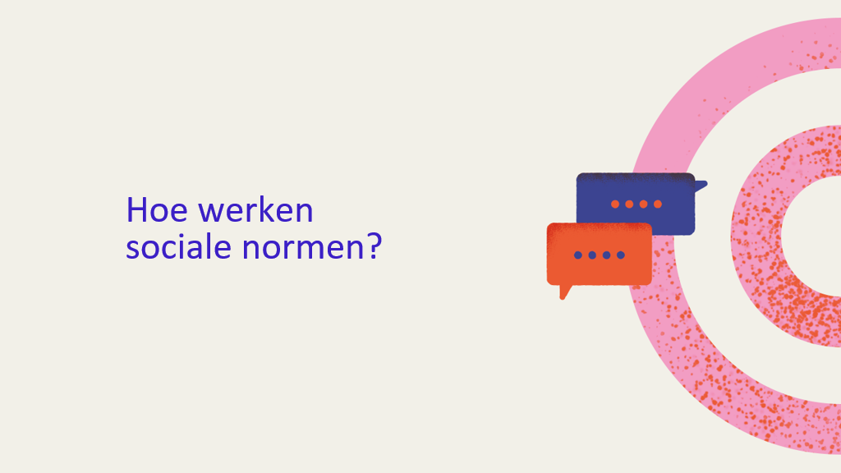
Klasgesprek
Is het beeld van een huis of thuis voor iedereen hetzelfde?
Notes:
Bespreek nadien klassikaal hoe de groepjes de foto’s gelegd hebben.
Richtvragen
Is het beeld van een huis / thuis voor iedereen hetzelfde?
Zegt een beeld alles?
…

Slide 6
Stap 2
Prikkel met een vraag
Notes:
Stap 2 Prikkel met een vraag
Toon twee beelden uit de FOMU-collectie.
Geef je leerlingen de tijd om naar de beelden te kijken.
Formuleer één prikkelende vraag, bijvoorbeeld:
Welk beeld
roept het meeste verzet uit?
straalt het meeste macht uit?
heeft het meest identiteit als thema?
heeft het meest klimaat als thema?
wil de klimaatverandering aankaarten?
roept het meest op tot actie?
zegt iets over man-vrouw?
…

Slide 7
Welk beeld [vraag] ?
Notes:
Ga op zoek naar twee beelden uit de FOMU-collectie of gebruik het voorbeeld op slides.
Voorlopige link naar de beelden in afwachting tot de website van FOMU klaar is.
Let op: deze beelden mogen niet buiten dit pakket gebruikt worden wegens specifieke copyright.
https://drive.google.com/drive/folders/17GDkcJPkJiM-pe_grlV5rmc3VeR4ewVG?usp=drive_link

Slide 8
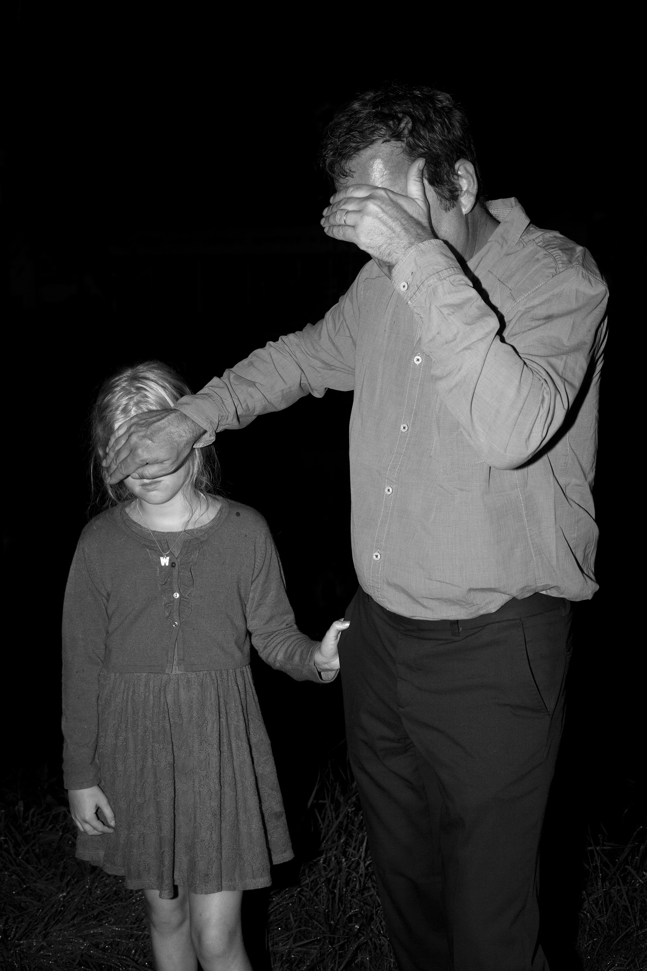
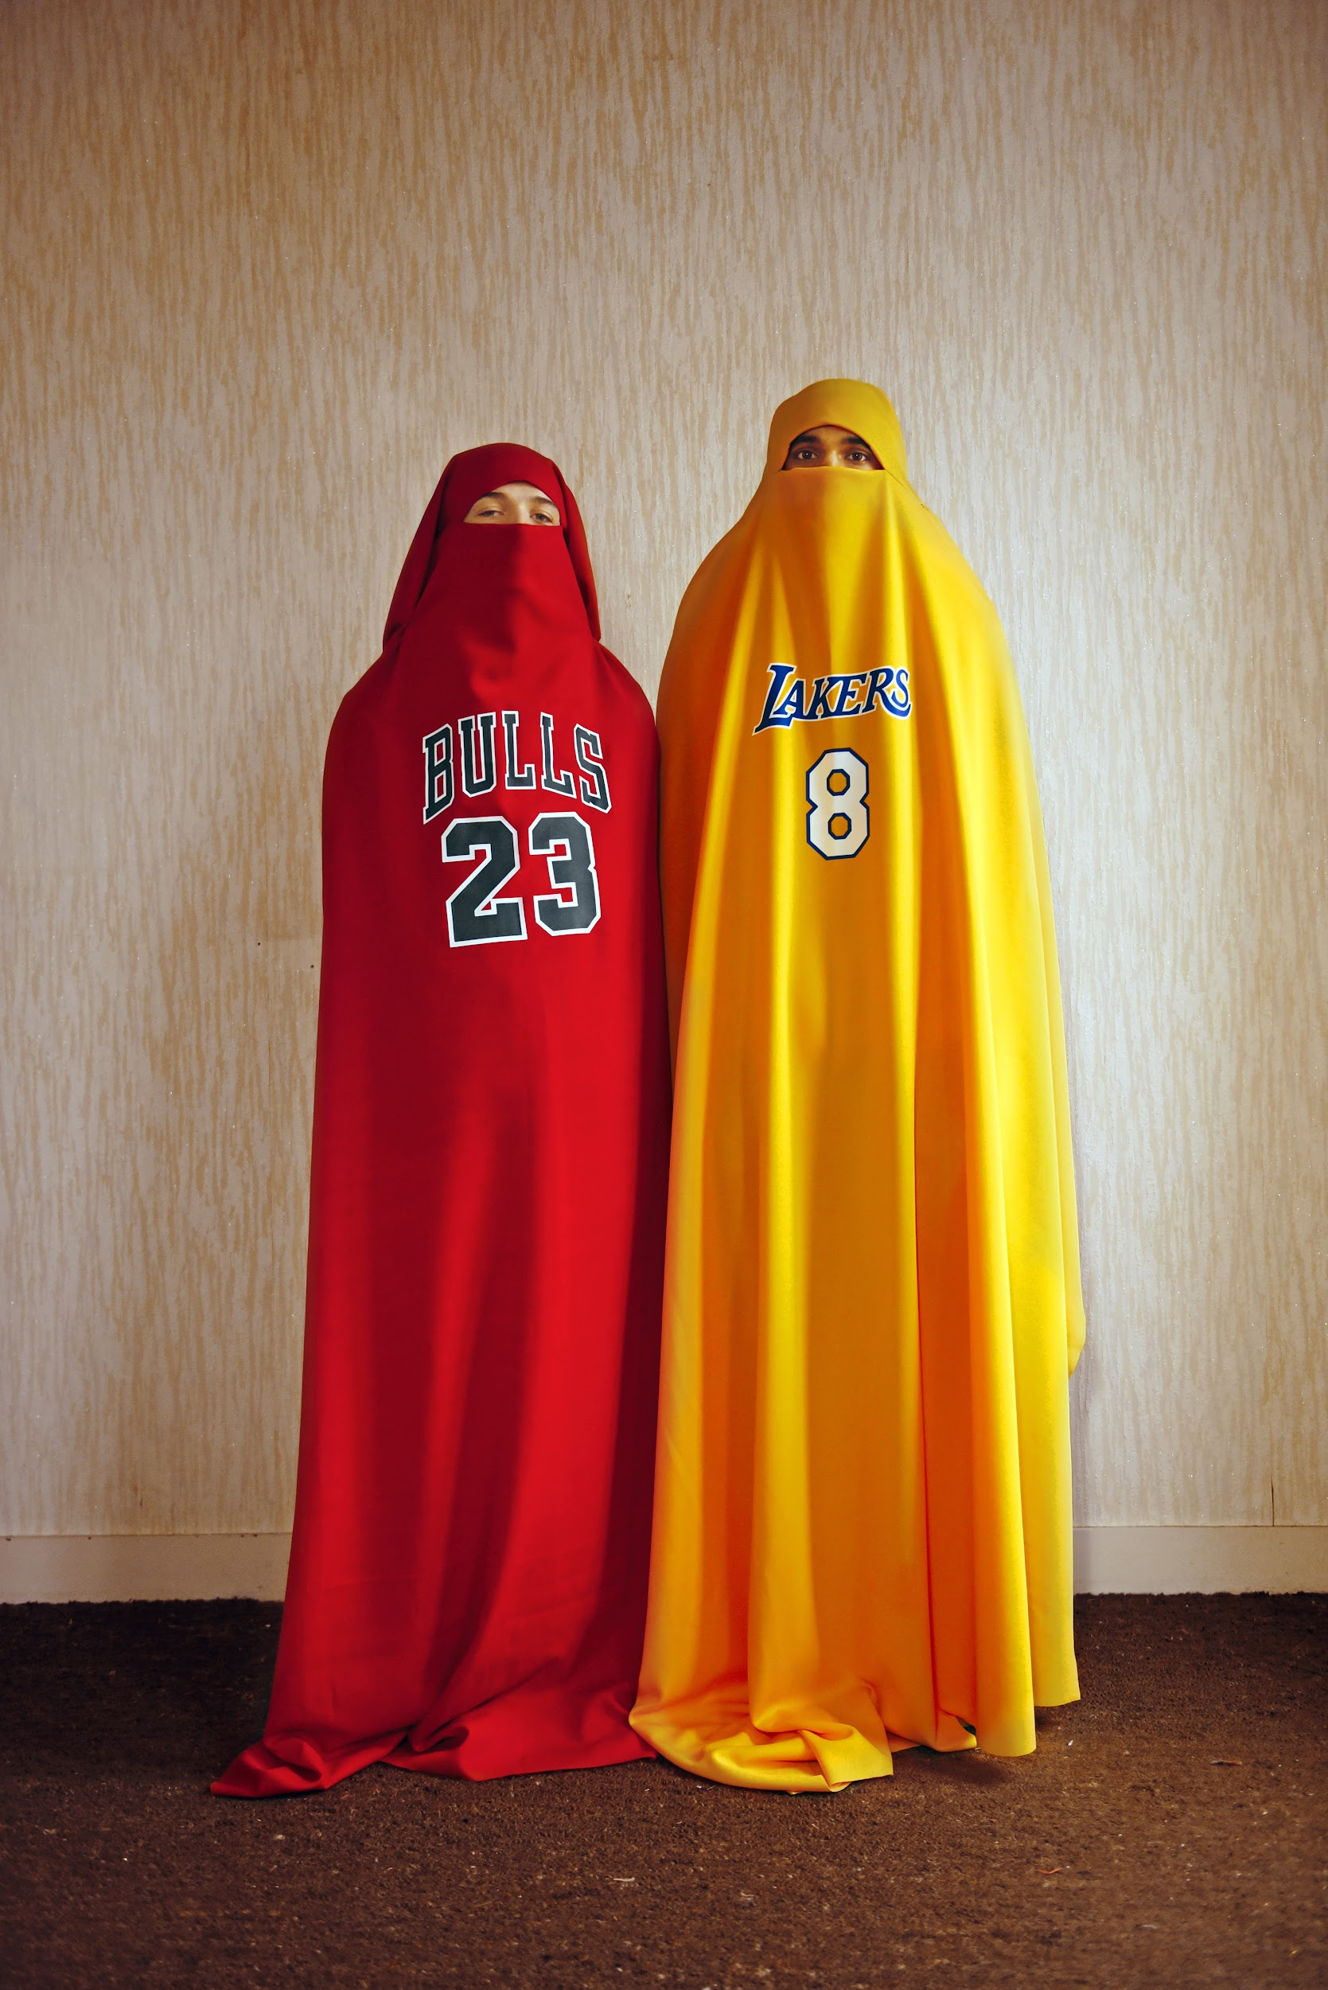
Welk beeld …
straalt het meeste macht uit?
Tom Callemin, Man with child, 2013 (2016), Collectie FOMU, 2016/13 © Tom Callemin 2026
Mous Lamrabat, Zonder titel, Collectie Vlaamse Gemeenschap Fotomuseum Antwerpen, BK/9362 © Mous Lamrabat / SOFAM 2026

Slide 9
Stap 3
Neem positie in
Notes:
Stap 3 Neem positie in
Laat de leerlingen eerst individueel nadenken over de vraag.
Ze gaan bij het beeld staan dat voor hen het beste antwoord geeft op de vraag.
Beeld 1
Beeld 2

Slide 10
Welk beeld …
straalt het meeste macht uit?
Tom Callemin, Man with child, 2013 (2016), Collectie FOMU, 2016/13 © Tom Callemin 2026
Mous Lamrabat, Zonder titel, Collectie Vlaamse Gemeenschap Fotomuseum Antwerpen, BK/9362 © Mous Lamrabat / SOFAM 2026

Slide 11
Stap 4
Bedenk argumenten
Notes:
Stap 4 Groepswerk
Elke groep bedenkt samen argumenten om de andere groepen te overtuigen van jouw positie.
Je kan als leerkracht ook enkele groepjes samenstellen die ongeveer op dezelfde positie staan.
Laat hen de argumenten bedenken aan de hand van dit schema
Dit beeld … omdat …

Slide 12
Dit beeld straalt het meeste macht uit omdat …
Tom Callemin, Man with child, 2013 (2016), Collectie FOMU, 2016/13 © Tom Callemin 2026
Mous Lamrabat, Zonder titel, Collectie Vlaamse Gemeenschap Fotomuseum Antwerpen, BK/9362 © Mous Lamrabat / SOFAM 2026
Notes:
Laat hen de argumenten bedenken aan de hand van dit schema
Dit beeld … omdat …

Slide 13
Stap 5
Klassikale bespreking
Notes:
Stap 5 Klassikale bespreking
Elke groep licht enkele argumenten toe aan de andere groep.
Bespreek
Wie verandert er nog van positie na het horen van de argumenten?
Welke gedachte vond je interessant/verrassend?
Wanneer is iets relevant, interessant, …?
Denk je dat de kunstenaar dit zo bedoelde?

Slide 14

Overtuig de andere kant van je positie.
Notes:
Elke groep licht enkele argumenten toe aan de andere groep.
Bespreek
Wie verandert er nog van positie na het horen van de argumenten?
Welke gedachte vond je interessant/verrassend?
Wanneer is iets relevant, interessant, …?
Denk je dat de kunstenaar dit zo bedoelde?

Slide 15
Klasgesprek
Wie verandert er van positie? En waarom?
Notes:
Elke groep licht enkele argumenten toe aan de andere groep.
Bespreek
Wie verandert er nog van positie na het horen van de argumenten?
Welke gedachte vond je interessant/verrassend?
Wanneer is iets relevant, interessant, …?
Denk je dat de kunstenaar dit zo bedoelde?

Slide 16
Stap 6
Stellingenspel
Notes:
Stap 6 Stellingenspel
Lees onderstaande stellingen één voor één voor.
Leerlingen nemen fysiek positie in de ruimte (eens – oneens – twijfel).
Laat telkens enkele leerlingen kort toelichten waarom ze staan waar ze staan.
Stellingen
Je moet over elk beeld een mening hebben.
Je hebt een beeld pas goed bekeken als je er een mening over hebt.
Als je een mening hebt, heb je goed gekeken.
Kleur, licht of compositie van een beeld beïnvloedt mijn mening.
In het dagelijks leven heb ik vaak een mening over beelden.

Slide 17
Je moet over elk beeld een mening hebben.
Eens
Oneens

Slide 18
Je hebt een beeld pas goed bekeken als je er een mening over hebt.
Eens
Oneens

Slide 19
Als je een mening hebt, heb je goed gekeken.
Eens
Oneens

Slide 20
Kleur, licht of compositie van een beeld beïnvloedt mijn mening.
Eens
Oneens

Slide 21
In het dagelijks leven heb ik vaak een mening over beelden.
Eens
Oneens

Slide 22
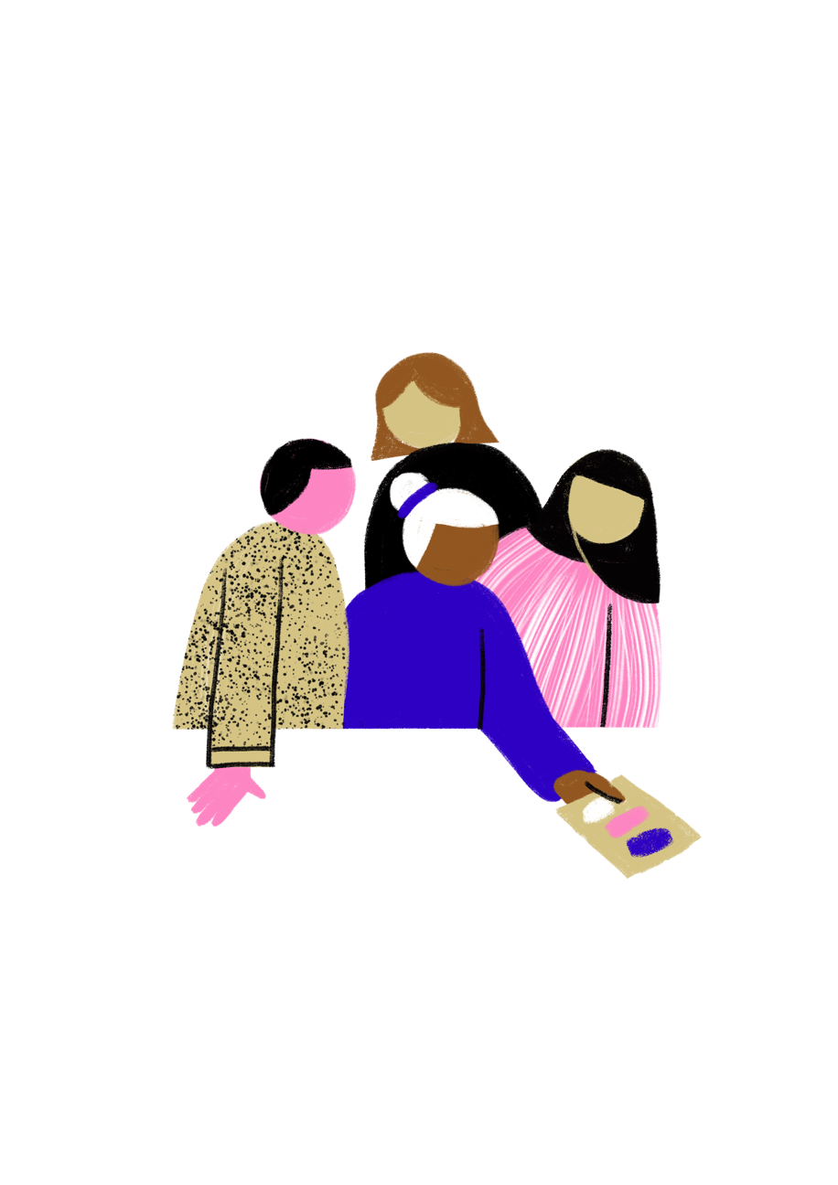

www.
mediawijs
.be

